Slide 1
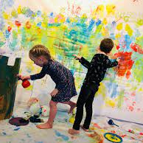
Kunstzinnige Oriëntatie en didactiek

Slide 2

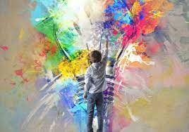
Kunstzinnige Oriëntatie bestaat uit:
Beeldende vorming
Muziek en dans
Drama
Beweging
In deze les: Beeldende vorming

Slide 3
In deze les leer je:
Wat beeldonderwijs inhoudt
Welke fasen er in de ontwikkeling van tekenvaardigheid zijn
Wat je aan kinderen in de onder-midden- en bovenbouw kunt
leren als het om tekenen gaat
Wat creativiteit inhoudt in het beeldonderwijs
Je past wat je geleerd hebt toe door 5 activiteiten in je activiteitenboek
op te nemen mbv het schema uit de wikiwijs.

Slide 4
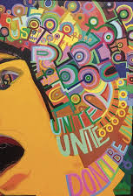
Beelden zijn vervangers
van woorden
Met beelden druk je gedachten en gevoelens uit in beeldtaal

Slide 5
Kerndoelen Kunstzinnige Oriëntatie
kerndoel 54
De leerlingen leren beelden, muziek, taal, spel en beweging te gebruiken, om er gevoelens en ervaringen mee uit te drukken en om er mee te communiceren.
leerlijn 54
kerndoel 55
De leerlingen leren op eigen werk en dat van anderen te reflecteren. (dus ook als doel: leren over gedachten en gevoelens van anderen)
leerlijn 55
kerndoel 56
De leerlingen verwerven enige kennis over en krijgen waardering voor aspecten van cultureel erfgoed.
leerlijn 56
https://www.slo.nl/thema/meer/tule/kunstzinnige-orientatie/

Slide 6
Je wilt dat kinderen:
Hun vermogen tot beeldend vormgeven ontwikkelen
Hun creativiteit ontwikkelen
Ook hier geldt: aansluiten bij wat ze kunnen!

Slide 7
Ontwikkeling bij tekenen:
Groep 1 De fijne motoriek is nog niet zo ontwikkeld (vanuit elleboog of schouder)
Tekenen en schilderen is vaak nog zonder betekenis, het gaat om de ervaring
Groep 2/3 Cirkels, lijntjes, kopvoeters, krabbels. Fase van gecodeerde werkelijkheid: een kind kent betekenis toe aan wat hij tekent. Bijv. een rondje is een zon (code). Alles is verspreid over het blad, er is nog geen onder en bovenkant.
Groep 5/6 Kinderen gaan steeds gedetailleerder tekenen. Raken ook sneller gefrustreerd omdat
ze iets willen vertellen met hun tekening. Ze tekenen allerlei perspectieven door elkaar. Hier kan je echt iets doen door samen goed te kijken en tips te geven op beeldaspecten
Groep 7/8 Je kunt leerlingen meer zelf laten doen. Ook hier ligt frustratie op de loer: geef tips over materiaalgebruik, vorm, perspectief, compositie.

Slide 8
Fase van de gecodeerde werkelijkheid (4 tot 9 jaar)
Een kind gaat betekenis toekennen aan wat hij heeft gemaakt of getekend.
Eerst heeft de tekening alleen een naam, aan het eind maakt hij echt iets
met de kenmerken van wat hij er echt in ziet
* De tekening of het werkstuk hoeft nog niet echt op de werkelijkheid te lijken, het gaat
om wat het kind erin ziet. Bijv: het kind weet wel dat zijn vader groter is dan hij, maar
tekent dit niet.

Slide 9
Fase 2: Periode van zichtbare werkelijkheid. Van 9-15 jaar
Streven het zo echt mogelijk te laten lijken. De schema’s voldoen niet meer.
Het kind wordt hierdoor ook onzeker
Vanaf hier is reflecteren op tekenen een belangrijke manier van leren.
Aan het einde van deze fase kan een kind bewust iets maken wat zo is omdat
hij zich daar zo over voelt/denkt.
In de tekeningen zie je:
Realistisch werken met kleuren
Natuurlijke grootte-verhoudingen
Werken met diepte (nog wel moeilijk op basisschool, vooral 14-15 jaar)
Behoefte om de achtergrond van een tekening ook mee te nemen
(vooral meisjes) Neiging tot versieringen aanbrengen

Slide 10
Tips voor beeldonderwijs:
Maak in de eerste fase van je les de verbeelding wakker, bijv met een verhaal
of een schilderij of een ervaring
Beeldend bezig zijn begint met samen goed kijken. Vraag naar details en verschillen
Laat leerlingen zoveel mogelijk zelf bezig zijn. Geef minimaal begeleiding
Laat jonge leerlingen veel experimenteren
Geef niet te snel je oordeel. Een kind bepaalt zelf of het af is.
Besteed vooral in midden- en bovenbouw tijd in het bekijken van resultaten en stel
hierover vragen (over de indeling, de kleuren, het materiaal, perspectief, etc)
Kies altijd voor een positieve benadering
Stel de resultaten ten toon op een manier dat ze er mooi uitzien!

Slide 11
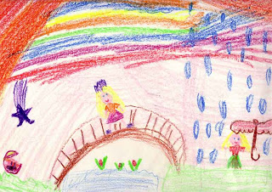

Slide 12
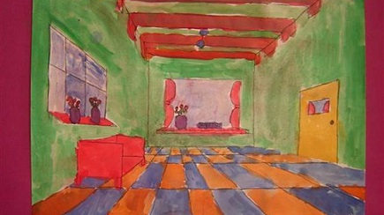

Slide 13
Onderbouw:
Begrippen licht/donker, schaduw
Begrippen onder, boven, naast, links, rechts
Leren een papier vol te tekenen
Allerlei lijnen leren tekenen (motorisch oefenen)
Vormen kennen en vormen kunnen vergelijken (groter, kleiner, dikker, etc)
Vormen herkennen in voorwerpen in de omgeving
Kleuren kennen en weten hoe je kunt mengen

Slide 14
Middenbouw:
Kunnen werken met lichtrichting en schaduw
Kunnen werken met een horizon in hun tekening
Kunnen een plattegrond tekenen
Kunnen een eenvoudige uitslag maken (bijv. van een kubus)
Kunnen werken met patronen van lijnen
Kunnen vormen versieren
Kunnen iets tekenen op basis van kenmerken van de werkelijkheid
Kennen de basiskleuren en kunnen mengen
Kennen de begrippen contrast en schutkleur

Slide 15
Bovenbouw:
Kunnen werken met toon, tegenlicht, silhouet
Kunnen werken met verschillende perspectieven
Tekenen iets wat verder weg is kleiner (goede verhoudingen)
Kunnen diepte geven door de kleuren verder weg vager en zachter
te maken
Kunnen beweging vormgeven
Kunnen werken met allerlei kleurdetails
Kunnen werken met allerlei texturen van materialen (ruw, zacht, etc)

Slide 16
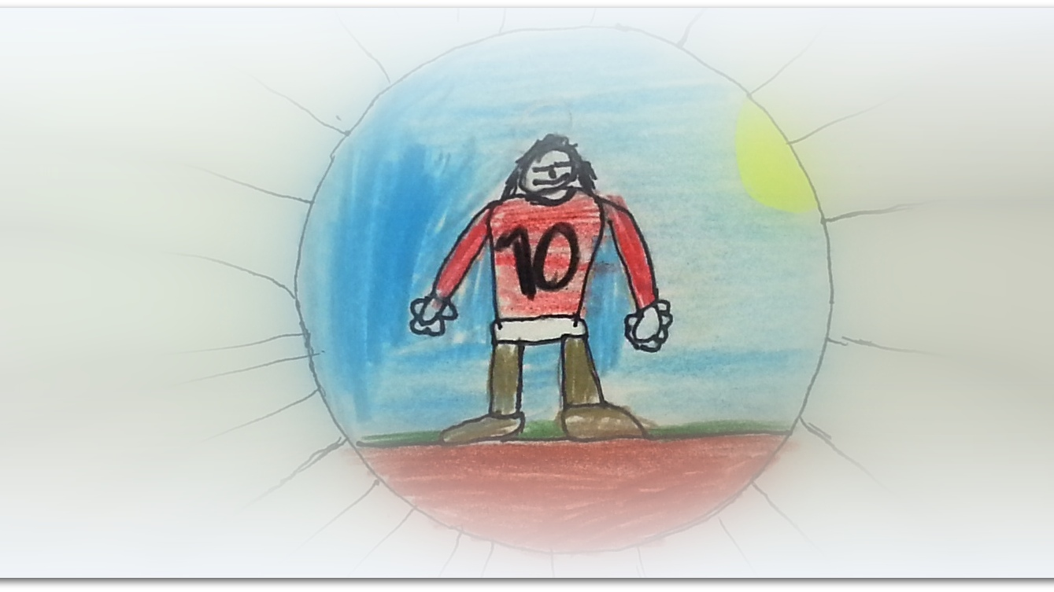

Slide 17
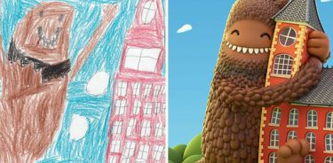

Slide 18
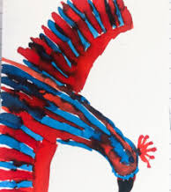
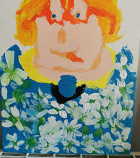

Slide 19
https://www.123lesidee.nl/files/Kaartenbakpotlooda.pdf

Slide 20
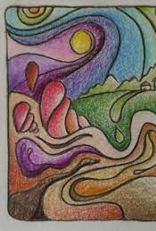

Opdracht Activiteitenboek
Werk 5 tekenopdrachten voor kinderen
In de midden- of bovenbouw uit
met behulp van
het schema dat je in je wikiwijs vindt.
Denk erom dat je tekenopdrachten kiest
die passen bij de ontwikkelingsleeftijd van de
Kinderen.
Kies alleen opdrachten die ruimte laten voor
creativiteit van de kinderen
Denk er goed over na hoe je kunt reflecteren
Met de kinderen op de opdracht!

